Slide 1


易
透
准
精
智
敏
中泰集团
智慧供应链项目-信用风控专题讨论
虹信软件咨询团队
地点：新疆·乌鲁木齐
虹信智慧河道咨询团队
2018年11月16日 Friday

Slide 2
信用管控现状
业务现状
信用评估
授信组织：只考虑了对外客户、暂时没有考虑内部组织与员工的授信
授信方式：常规授信+临时授信；对临时授信主要依赖人工跟踪与调整
表现形式：信用额度+信用账期
授信数据：客户对应两种角色（客户、供应商），现行授信体系不能综合考虑，即敞口授信和闭口授信；
信用执行：按各个公司对客户单独授信、放大业务执行风险；集团整体授信执行情况依据报表统计与查询
信息化状况：主要依赖线上SAP与线下手工和结合的方式
管理报告
信用申请
财务类
辅助追账
业务类
订单处理
客户类
诊断分析
缺乏集团级的信用额度分配的仲裁机构，以平衡全集团对客户授信的整体风险管控
客户管理方面：在现有客户管理制度基础上，建立并持续完善客户资信管理制度，充分体验行业客户管理的风险控制点
从集团管控的角度，满足多公司模式下客户信用统一管理的需求
在业务执行过程中，比如订单、发货等业务环节，按授信进行刚性控制，不符合风险管控要求业务，针对具体业务细节进行分析与评估，规避风险发生
通过数据分析，评估不同客户类型的风险点，持续优化客户信用评估模型与指标
应收预警
额度控制
发货控制

Slide 3
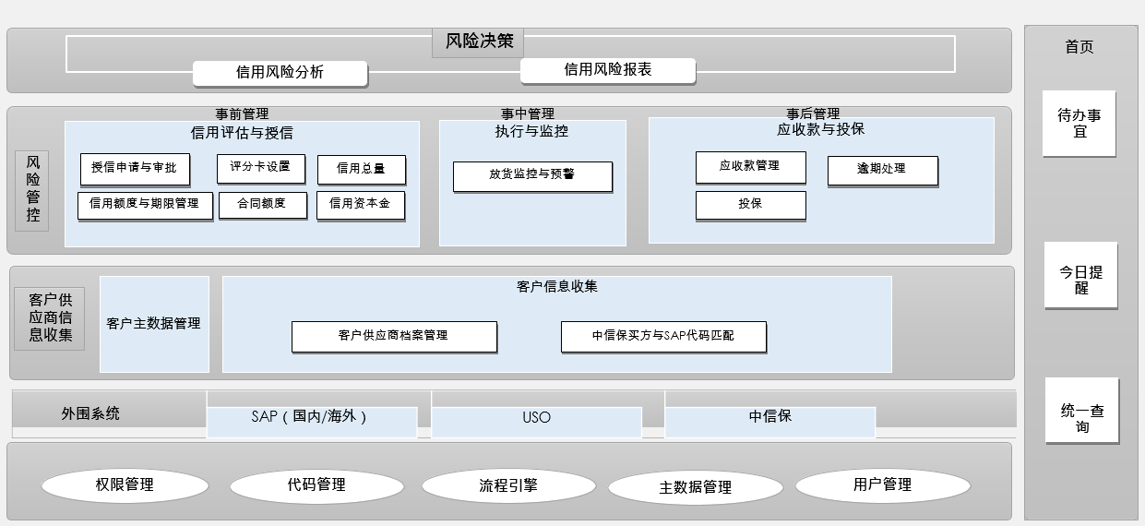
长虹的信用风险管理整体架构分享

Slide 4
长虹的信用风险管理整体架构分享
信控
信用风险管理系统
风险决策
信用风险模型
信用风险分析
信用风险报表
风险管控
事前资格审查
事中监控
事后跟踪处理
授信申请与审批
评分卡设置
放货监控与预警
应收款管理
逾期处理
信用额度与期限管理
信用总量
投保
合同额度
信用资本金
主数据
客户主数据管理
供应商主数据管理
动态更新客户数据
动态更新供应商数据
系统集成
SAP
OCSS
智能地磅
…
业务环节
主数据管理
信用额度
合同授信
订单执行
收款管理

Slide 5
长虹的信用风险管理整体架构分享
信用额度
订单执行
客户解冻
客户冻结
常规额度
临时额度
敞口授信
闭口授信
合同额度
合同交货
订单额度
订单发货
订单收款
回款催款
客户管理
合同管理
收款管理
集团板块
氯碱、电力、纺织、现代物流、境外投资、现代贸易、现代服务等多领域互补的产业集团
供应链金融
主业销售
现代物流、现代贸易、矿产开采等板块
聚氯乙烯树脂、离子膜烧碱、粘胶纤维等产品，其中聚氯乙烯树脂、离子膜烧碱是“新疆名牌”产品.
农业板块
进出口贸易
纺织服装、农业
境外销售采购
全球化
多元发展的产业链
中泰集团
销售总公司
进出口公司
蓝天物流
物产公司
…

Slide 6

中泰集团敞口授信
A 公 司
敞口授信
常规授信（额度+账期）
临时授信（额度+有效期）
应付账款授信（考虑关联交易）
客 户
中泰集团
供 应 商
SAP
敞口授信
500W
常规授信
蓝天
物流
100W
临时授信
销售总公司
供货
锁定
闭口授信
1000W
1000W
回款
销售回款
供货
锁定
说明：
中泰交易公司与A公司（客户、供应商）在同一信控范围
采购票据锁定、解锁需要人工手动完成
采购发票锁定的优先级需要财务人员或者风控部人员进行判定
采购发票解锁的优先级需要财务人员或者风控部人员进行判定；解锁会触发系统信用重新计算；仅满足信用的才允许解锁
采购票据锁定金额不得大于票据金额
采购票据处于锁定状态，禁止支付
采购票据处于解锁状态，允许支付
100W
供应链总公司
500W
300W
进出口公司
供货
200W
订单未清
销售订单
供货
100W
物产公司
300W
…公司
发货未清
销售发货
100W
蓝天对A公司的闭口授信计算规则
可用信用额度
＝
常规授信额度
＋
临时授信额度
＋
回款额度
–
订单未清
–
发货未清
＋
采购发票锁定
＝
＋
＋
–
–
＋
1300W
1800W
500W
100W
100W
100W
100W

Slide 7
中泰闭口授信
A 公 司
闭口授信
常规授信 0 额度
临时授信 0 额度
应付账款授信（考虑关联交易）
客 户
中泰集团
供 应 商
SAP
敞口授信
0W
常规授信
蓝天
物流
0W
临时授信
销售总公司
供货
锁定
闭口授信
1000W
1000W
回款
销售回款
供货
锁定
100W
供应链总公司
500W
300W
进出口公司
供货
200W
订单未清
销售订单
物产公司
供货
100W
300W
…公司
发货未清
销售发货
100W
蓝天对A公司的敞口授信计算规则
可用信用额度
＝
常规授信额度
＋
临时授信额度
＋
回款额度
–
订单未清
–
发货未清
＋
采购发票锁定
＝
＋
＋
–
–
＋
1300W
1200W
0W
0W
100W
100W
100W

Slide 8
信用管理业务执行 (不过磅)
实时
控制
环节
事前控制
风险评测
事中控制
赊销业务风险控制与监管
事后控制
风险转移
管理
环节
确定客户
信用评定
履约执行
货物跟踪
货款跟踪
收款预警
坏账处理
商务处理
实时检查动态信用
实时检查动态信用
考核处理
业务
环节
客户准入
销售
合同
销售
订单
发货
计划
发货
登记
交货
开票
收款
实时检查动态信用
实时检查动态信用
客户信用池
信用统计分析
系统环节
客户信用管理
客户信用分析
敞口信用
闭口信用
客户回款
客户授信分配
中泰集团
中泰化学
…
蓝天物流
说明：
发货计划如果存在多车配送时，发货登记（预扣信用）数量小于装货登记（由预扣转化为按实际装货数量扣减信用）数量时，可在装货处改单，保存时触发信用检查。提高司机的装货效率。

Slide 9
信用管理关键环节(过磅)
实时
控制
环节
事前控制
风险评测
事中控制
赊销业务风险控制与监管
事后控制
风险转移
管理
环节
确定客户
信用评定
履约执行
货物跟踪
货款跟踪
收款预警
坏账处理
商务处理
实时检查动态信用
实时检查动态信用
实时检查动态信用
考核处理
过磅环节
业务
环节
客户准入
销售
合同
销售
订单
发货
计划
发货
登记
一次
过磅
装货管理
二次
过磅
交货
开票
收款
实时检查动态信用
实时检查动态信用
实时检查动态信用
客户信用池
信用统计分析
系统环节
客户信用管理
客户信用分析
敞口信用
闭口信用
客户回款
客户授信分配
中泰集团
中泰化学
…
蓝天物流
说明：
发货计划如果存在多车配送时，发货登记（预扣信用）数量小于装货登记（由预扣转化为按实际装货数量扣减信用）数量时，可在装货处改单，保存时触发信用检查。提高司机的装货效率。

Slide 10

交流与讨论

Slide 11
交流与讨论
信用控制范围 | 描述 | 备注 | 对应公司代码组织
3010 | 中泰股份信用控制范围 |  | 新疆中泰化学股份有限公司
3020 | 华泰信用控制范围 |  | 新疆华泰重化工有限责任公司
3030 | 博达焦化信用控制范围 |  | 阜康市博达焦化有限责任公司
3040 | 托克逊盐化信用控制范围 |  | 托克逊县中泰化学盐化有限责任公司
3050 | 中泰矿冶信用控制范围 |  | 新疆中泰矿冶有限公司
3060 | 中泰进出口信用控制范围 |  | 新疆中泰进出口贸易有限公司
3070 | 阜康能源信用控制范围 |  | 新疆中泰化学阜康能源有限公司
3080 | 中鲁矿业信用控制范围 |  | 新疆中鲁矿业有限公司
3090 | 中泰矿产信用控制范围 |  | 奇台县中泰化学矿产开发有限责任公司
3100 | 准东煤业信用控制范围 |  | 新疆中泰化学准东煤业有限公司
3110 | 准东热电信用控制范围 |  | 新疆中泰化学准东热电有限公司
3120 | 库尔勒化工信用控制范围 |  | 新疆中泰化学库尔勒化工有限公司
3130 | 中泰现代物流信用控制范围 |  | 新疆中泰现代物流开发有限公司
3140 | 托克逊能化信用控制范围 |  | 新疆中泰化学托克逊能化有限公司
3150 | 上海多经信用控制范围 |  | 上海中泰多经国际贸易有限责任公司
3160 | 中泰信息信用控制范围 |  | 新疆中泰信息技术工程有限公司
3170 | 北京齐力信用控制范围 |  | 北京中泰齐力国际科贸有限公司
3180 | 中泰新材料信用控制范围 |  | 新疆中泰新材料有限公司
3190 | 国信环保信用控制范围 |  | 新疆中泰国信节能环保有限公司
3200 | 中泰香港信用控制范围 |  | 中泰国际发展（香港）有限公司
3210 | 时代水务信用控制范围 |  | 阜康市中泰时代水务有限公司
3220 | 富丽达信用控制范围 |  | 新疆富丽达纤维有限公司
3230 | 巴州金富信用控制范围 |  | 巴州金富特种纱业有限公司
3250 | 富丽震纶信用控制范围 |  | 新疆富丽震纶棉纺有限公司
3270 | 融资租赁信用控制范围 |  | 新疆中泰融资租赁有限公司
3280 | 上海森辉信用控制范围 |  | 上海森辉房地产开发有限公司
3290 | 中泰电力信用控制范围 |  | 新疆中泰电力有限公司
3300 | 中泰香港(美元)信用控制范围 |  | 中泰国际发展（香港）有限公司
3310 | 圣雄股份信用控制范围 |  | 新疆圣雄能源股份有限公司
3320 | 圣雄氯碱信用控制范围 |  | 新疆圣雄氯碱有限公司
3330 | 圣雄电石信用控制范围 |  | 新疆圣雄电石有限公司
3340 | 圣雄焦化信用控制范围 |  | 新疆圣雄焦化有限公司
3350 | 同泰焦化信用控制范围 |  | 新疆同泰煤业有限公司
3360 | 同泰矿业信用控制范围 |  | 新疆同泰矿业有限公司
3370 | 圣雄水泥控制范围 |  | 新疆圣雄水泥有限公司
3390 | 上海欣浦信用控制范围 |  | 上海欣浦商业保理有限公司
3400 | 巴州泰昌信用控制范围 |  | 巴州泰昌浆粕有限公司
3460 | 广州创盈信用控制范围 |  | 广州市创盈化工原料有限公司
3470 | 阿拉尔富丽达信用控制范围 |  | 阿拉尔市富丽达纤维有限公司
3490 | 中泰蓝鑫信用控制范围 |  | 新疆中泰蓝鑫供应链贸易有限公司
3510 | 天雨煤化信用控制范围 |  | 新疆天雨煤化集团有限公司
3560 | 和信联创信用控制范围 |  | 新疆和信联创网络科技有限公司
ZTHX | 中泰股份信用控制范围 | 不再使用 | #N/A
ZTJT | 中泰集团信用控制范围 |  | 中泰集团下1xxx所有公司
现状：
信控管理模式
中泰股份公司：股份公司独立信控范围（信控范围与公司1:1对应）
中泰集团公司：集团公司共用集团信控范围（信用范围与公司1:N关系）
未来规划
1、规范集团信用池；
2、集团规范信用池的资金的分配；
3、拓展信用控制范围模型
（1）销售业务范畴（自有产品（PVC、粘胶、纺织等））；
（2）销售模式（内贸、外贸）；
（3）客户类型（客户等级）；
（4）销售组织（销售部门、销售业务员）；

Slide 12


谢谢大家！

